Slide 1
Quê hương
Tế Hanh

Slide 2
I
Tìm hiểu chung

Slide 3
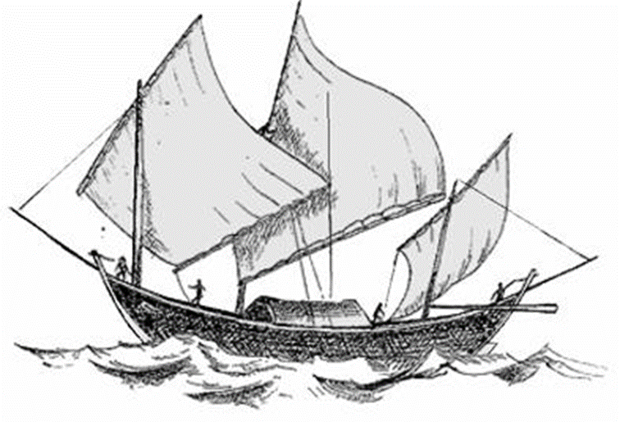
1. Tác giả
- Tế Hanh (1921 - ), Quê: Quảng Ngãi.
- Là nhà thơ mới tiêu biểu với phong cách thơ hồn hậu, trong sáng.

Slide 4
2. Tác phẩm
- Xuất xứ: Tập Hoa Niên
- Hoàn cảnh: Viết năm 1939, lúc nhà thơ mới 18 tuổi, đang học ở Huế.
- PTBĐ: Biểu cảm + Miêu tả
- Nội dung chính: Nỗi nhớ nhung làng chài quê hương của đứa con xa xứ.

Slide 5
- Thể thơ: Tám chữ
Bố cục
Phần 1: 2 câu đầu giới thiệu chung về làng quê.
3 phần
Phần2: Khổ 2 và khổ 3: Bức tranh lao động của làng chài.
Phần3: Khổ 4: Nỗi nhớ quê hương.

Slide 6
02
Tìm hiểu văn bản

Slide 7
Ngày hôm sau, ồn ào trên bến đỗ
Khắp dân làng tấp nập đón ghe về.
“Nhờ ơn trời biển lặng, cá đầy ghe”,
Những con cá tươi ngon thân bạc trắng.
Dân chài lưới làn da ngăm rám nắng,
Cả thân hình nồng thở vị xa xăm;
Chiếc thuyền im bến mỏi trở về nằm
Nghe chất muối thấm dần trong thớ vỏ.
Nay xa cách lòng tôi luôn tưởng nhớ
Màu nước xanh, cá bạc, chiếc buồm vôi,
Thoáng con thuyền rẽ sóng chạy ra khơi,
Tôi thấy nhớ cái mùi nồng mặn quá!
Làng tôi ở vốn làm nghề chài lưới:
Nước bao vây, cách biển nửa ngày sông.
Khi trời trong, gió nhẹ, sớm mai hồng
Dân trai tráng bơi thuyền đi đánh cá.
Chiếc thuyền nhẹ hăng như con tuấn mã
Phăng mái chèo, mạnh mẽ vượt trường giang.
Cánh buồm giương to như mảnh hồn làng
Rướn thân trắng bao la thâu góp gió…

Slide 8
1
Hình ảnh quê hương .

Slide 9
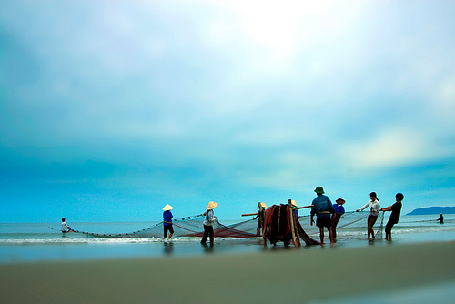
1. Hình ảnh quê hương.
- Vị trí: Cách biển nửa ngày sông
- Nghề chính: Chài lưới.
=> Cách giới thiệu cụ thể.

Slide 10
2. Bức tranh lao động của làng chài:
a. Cảnh đoàn thuyền ra khơi:
“Khi trời trong, gió nhẹ, sớm mai hồng
Dân trai tráng bơi thuyền đi đánh cá”

Slide 11
a. Cảnh đoàn thuyền ra khơi:
- Thời gian: “sớm mai hồng”
- Không gian: “Trời trong”, “gió nhẹ”.
=> Thiên nhiên tươi đẹp, báo hiệu chuyến đi biển đầy hứa hẹn.

Slide 12
* Hình ảnh đoàn thuyền băng mình ra khơi:
- Con thuyền:
+ “Hăng như con tuấn mã”
So sánh, động từ mạnh
+ “hăng”, “phăng”, “vượt”.
=> Khí thế băng tới dũng mãnh.
- Cánh buồm:
+ So sánh “như mảnh hồn làng”
+ Dùng các động từ mạnh: “giương”, “rướn”, “thâu”.
=> Cánh buồm mang vẻ đẹp lãng mạn, mang linh hồn của làng chài.

Slide 13
=> Nghệ thuật so sánh, nhân hoá, ẩn dụ, ngôn ngữ giàu giá trị biểu cảm… , tác giả đã vẽ nên một khung cảnh thiên nhiên tươi sáng một bức tranh lao động đầy hứng khởi, mang khát vọng chinh phục biển cả.

Slide 14
b. Cảnh đoàn thuyền trở về:
“Ngày hôm sau, ồn ào trên bến đỗ Khắp dân làng tấp nập đón ghe về.”

Slide 15
b. Cảnh đoàn thuyền trở về:
- Không khí trở về:
vui vẻ, rộn ràng sau ngày làm việc vất vả và bội thu.
- Hình ảnh dân chài:“Da ngăm”,“nồng thở vị xa xăm” => Khỏe mạnh, vạm vỡ.
- Hình ảnh con thuyền: Nghỉ ngơi sau ngày làm việc.
=> Tác giả đã vẽ lên một bức tranh làng chài đầy ắp niềm vui, gợi ra một cuộc sống yên bình, ấm no.

Slide 16
3. Nỗi nhớ quê hương da diết.

Slide 17
3. Nỗi nhớ quê hương da diết.
- Màu xanh của nước
- Màu bạc của cá
- Màu vôi của cánh buồm
- Hình ảnh con thuyền…
- Mùi mặn mòi của biển
=> Nỗi nhớ chân thành, tha thiết: Màu sắc cảnh vật, hình dáng thấp thoáng con thuyền. Kết đọng lại mùi vị đặc trưng của làng chài.

Slide 18
III.Tổng kết:
1. Nghệ thuật: Kết hợp khéo léo giữa biểu cảm với miêu tả và tự sự. Hình ảnh thơ sáng tạo, sử dụng nhiều biện pháp tu từ, bút pháp tả thực kết hợp với bút pháp lãng mạn, ngôn ngữ giản dị, nhịp điệu thơ nhẹ nhàng…
2. Nội dung: Cảnh làng chài hiện lên thật bình dị, đầy ấn tượng qua đó thể hiện tình yêu quê hương tha thiết của nhà thơ.

Slide 19
Yêu quê hương từ những điều bình dị!

Slide 20
Cảm ơn!

Slide 21
yoyo!
Thanks!

Slide 22
Alternative Resources

Slide 23
Second Announcement
Jupiter
Mars
Neptune

Slide 24
Activities

Slide 26
Cấu trúc
Announcements
01
In Brief
In Depth
03
02
Events
Welcome
05
04

